Slide 1
Проектирование и разработка Web-приложений
Лекция :
Технология ASP.Net MVC
(стандартные операции с моделями данных)
Проф. каф. «Программная инженерия» Тузовский А.Ф.
Notes:
Кафедры «Программная инженерия»

Slide 2
Типы, допускающие значение NULL
(Nullable типы данных)
Nullable типы данных – это такие значащие типы данных, которые кроме обычных значений могут хранить и значение null
  например, nullable System.Boolean может хранить значения из набора {true, false, null}.
  удобны при работе с базами данных
    кроме значений колонок могут указывать на отсутствие значения.
Для описания nullable типа переменной нужно добавит символ вопроса (?) в конец названия типа
Пример:
  // Описываем некоторые локальные значащие nullable типы.
  int? nullableInt = 10;
  double? nullableDouble = 3.14;
  bool? nullableBool = null;
  char? nullableChar = 'a';
  int?[] arrayOfNullableInts = new int?[10];
  // Error! String является ссылочным типом are reference types!
  // string? s = "oops";
Notes:
Nullable типы являются экземплярами обобщенного типа System.Nullable<T>.
Нет неявного преобразования nullable типа в обычный тип.
Описана операция ??: если присваиваемое nullable значение = null, то присваивается значение, стоящее после ??.

Slide 3
Свойства Nullable типов
Свойства Nullable типов
  bool HasValue – есть ли значение у переменной.
  <тип> Value – значение переменной
Если переменная используется в не допустимой операции, то формируется исключение System.InvalidOperationException
Пример 1:
int? n = null;
int m = 5 + n.Value; //формируется исключение
Пример 2:
int? n = null;
// можно выполнить явное преобразование
int m = 5 + (int)n; //формируется исключение
Пример 3:
int? n = null;
int? m = 5 + n; // m = null

Slide 4
Лямбда выражения в языке C#
Лямбда выражения – это анонимные методы
  могут содержать выражения и операторы;
  могут использоваться для создания делегатов или деревьев выражений (expression tree types).
Все lambda-выражения используют лямбда операцию =>
  читается как "перейти к".
Структура lambda-выражения:
  с левой стороны от => задаются входные параметры (если они есть);
  с правой стороны от => задается блок с выражениями и операторами.
(input parameters) => expression
Например, x => x * x
  читается, как "x переходит к x умноженному на x."

Slide 5
Пример, лямбда выражения в языке C#
Например, лямбда выражение x => x * x читается, как "x переходит к x умноженному на x."
Данное лямбда выражение может быть присвоено типу delegate следующим образом:
  delegate int del(int i);
  static void Main(string[] args) {
  del myDelegate = x => x * x;
  int j = myDelegate(5); //j = 25
  }
Способ записи
  (int x) => x + 1 ; // тоже самое, что и …
  (int x) => { return x + 1; }

Slide 6
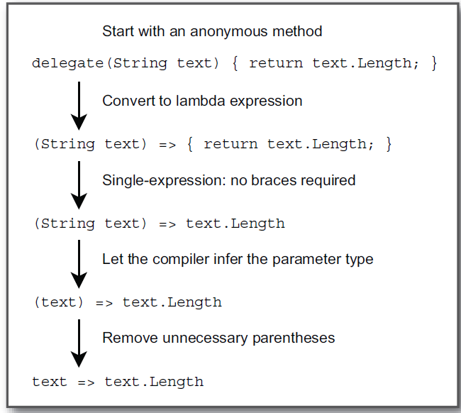
Упрощение записи лямбда выражения

Slide 7
Стандартные операции с объектами модели данных (с записями БД)
Набор операций с данными CRUD
  Create – создание данных
  Read – чтение (показ) данных
  Update – изменение данных
  Delete – удаление данных
…

Slide 8
Чтение и показ данных модели данных
Для этого используются стандартные операции с контекстом и представлением.

Slide 9
Пример чтения и показа данных модели
(не типизированное представление)
public class HomeController : Controller
{ // создаем контекст данных
BookContext db = new BookContext();
// GET: Home
public ActionResult Index() {
// получаем из БД все объекты Book
IEnumerable<Book> books = db.Books;
// передаем все полученный объекты в
// динамическое свойство ViewBag
ViewBag.Books = books;
return View();
}
}
<div>
<h3>Продажа книг</h3>
<table>
<tr class="header">
<td><p>Название книги</p></td>
<td><p>Автор</p></td>
<td><p>Цена</p></td><td></td>
</tr>
@foreach (BookStore.Models.Book b in ViewBag.Books)
{
<tr>
<td><p>@b.Name</p></td>
<td><p>@b.Author</p></td>
<td><p>@b.Price</p></td>
</tr>
}
</table>
</div>
Notes:
<td><p> <a href="/Home/Buy/@b.Id">Купить</a></p> </td>

Slide 10
Пример чтения и показа данных модели
(не типизированное представление)
public class HomeController : Controller
{ // создаем контекст данных
BookContext db = new BookContext();
// GET: Home
public ActionResult Index() {
// получаем из БД все объекты Book
IEnumerable<Book> books = db.Books;
// передаем все полученный объекты в
// динамическое свойство ViewBag
ViewBag.Books = books;
return View();
}
}
<div>
<h3>Продажа книг</h3>
<table>
<tr class="header">
<td><p>Html.Display("Название книги“)</p></td>
<td><p>Автор</p></td>
<td><p>Цена</p></td><td></td>
</tr>
@foreach (BookStore.Models.Book b in ViewBag.Books)
{
<tr>
<td><p>@b.Name</p></td>
<td><p>@b.Author</p></td>
<td><p>@b.Price</p></td>
</tr>
}
</table>
</div>
Notes:
<td><p> <a href="/Home/Buy/@b.Id">Купить</a></p> </td>

Slide 11
Пример чтения и показа данных модели
(типизированное представление)
public class HomeController : Controller
{ // создаем контекст данных
BookContext db = new BookContext();
// GET: Home
public ActionResult Index()
{
// передаем данные о книгах в представление
return View(db.Books);
}
}
@model IEnumerable<BookStore.Models.Book>
@{ Layout = "~/Views/Shared/_Layout.cshtml"; }
<div>
<h3>Продажа книг</h3>
<table>
<tr class="header">
<td><p>Название книги</p></td>
<td><p>Автор</p></td>
<td><p>Цена</p></td><td></td>
</tr>
@foreach (BookStore.Models.Book b in Model)
{
<tr>
<td><p>@b.Name</p></td>
<td><p>@b.Author</p></td>
<td><p>@b.Price</p></td>
<td><p>
<a href="/Home/Buy/@b.Id">Купить</a></p>
</td>
</tr>
}
</table>
</div>

Slide 12
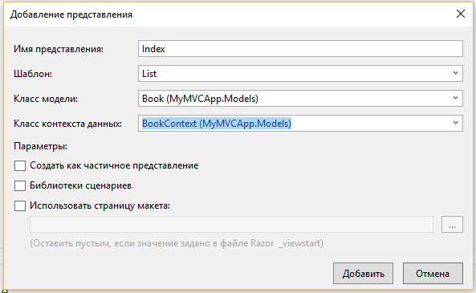
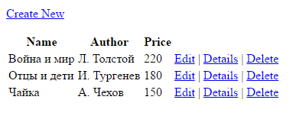
Сформированное представление List
@model IEnumerable<MyMVCApp.Models.Book>
@{ Layout = null; }
<!DOCTYPE html>
<html>
<head>
<meta name="viewport" content="width=device-width" />
<title>Index</title>
</head>
<body>
<p> @Html.ActionLink("Create New", "Create") </p>
<table class="table">
<tr>
<th> @Html.DisplayNameFor(model => model.Name) </th>
<th> @Html.DisplayNameFor(model => model.Author) </th>
<th> @Html.DisplayNameFor(model => model.Price) </th>
<th></th>
</tr>
@foreach (var item in Model) {
<tr>
<td> @Html.DisplayFor(modelItem => item.Name) </td>
<td> @Html.DisplayFor(modelItem => item.Author) </td>
<td> @Html.DisplayFor(modelItem => item.Price) </td>
<td>
@Html.ActionLink("Edit", "Edit", new { id=item.Id }) |
@Html.ActionLink("Details", "Details", new { id=item.Id }) |
@Html.ActionLink("Delete", "Delete", new { id=item.Id })
</td>
</tr>
}
</table>
</body>
</html>

Slide 13
Перегруженный вариант Html.ActionLink
Ссылка на метод-действие и передача дополнительных данных
@Html.ActionLink("текст ссылки", <метод-действие>,
new { <дополнительный параметр>})
Пример:
@Html.ActionLink("Изменить", "Edit", new { id=item.Id })
Notes:
Our links to the Browse page will need to pass a parameter, though, so we’ll use another overload of the Html.ActionLink method that takes three parameters:
1. Link text, which will display the Genre name
2. Controller action name (Browse)
3. Route parameter values, specifying both the name (Genre) and the value (Genre name)
Putting that all together, here’s how we’ll write those links to the Store Index view:
<ul>
@foreach (var genre in Model)
{
<li>@Html.ActionLink(genre.Name, "Browse", new { genre = genre.Name })</li>
}
</ul>

Slide 14
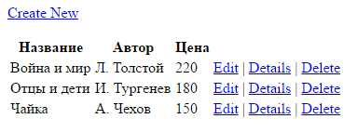
Модель Book с атрибутами Display(Name)
using System.ComponentModel.DataAnnotations;
…
public class Book {
public int Id { get; set; } // ID книги
[Display(Name = "Название")]
public string Name { get; set; } // название книги
[Display(Name = "Автор")]
public string Author { get; set; } // автор книги
[Display(Name = "Цена")]
public int Price { get; set; } // цена
}

Slide 15
Добавление новых данных модели
Для добавления новых данных модели также используется два метода-действия
Первый метод Create() возвращает пользователю представление с формой для добавления
[HttpGet]
public ActionResult Create() {
return View();
}
Второй метод Create("объект") принимает данные этой формы и выполняет добавление в БД
[HttpPost]
public ActionResult Create(Book book) {
db.Book.Add(book);
db.SaveChanges();
return RedirectToAction("Index"); // перейти к представлению с перечнем
}

Slide 16
Метод действие для ввода новых данных
При получении объекта класса Book в методе-действии Create
  метод db.Books.Add(book) будет задавать состояния модели – Added;
  в этом случае метод db.SaveChanges() сгенерирует выражение INSERT для вставки модели в таблицу.
Метод Create можно бы записать и по другому:
[HttpPost]
public ActionResult Create(Book book) {
db.Entry(book).State = EntityState.Added;
db.SaveChanges();
return RedirectToAction("Index");
}

Slide 17
Представление Create()
<body>
@using (Html.BeginForm()) {
@Html.AntiForgeryToken()
<div class="form-horizontal">
<h4>Book</h4> <hr />
@Html.ValidationSummary(true, "", new { @class = "text-danger" })
<div class="form-group">
@Html.LabelFor(model => model.Name, htmlAttributes: new { @class = "control-label col-md-2" })
<div class="col-md-10">
@Html.EditorFor(model => model.Name, new { htmlAttributes = new { @class = "form-control" } })
@Html.ValidationMessageFor(model => model.Name, "", new { @class = "text-danger" })
</div>
</div>
<div class="form-group">
@Html.LabelFor(model => model.Author, htmlAttributes: new { @class = "control-label col-md-2" })
<div class="col-md-10">
@Html.EditorFor(model => model.Author, new { htmlAttributes = new { @class = "form-control" } })
@Html.ValidationMessageFor(model => model.Author, "", new { @class = "text-danger" })
</div>
</div>
<div class="form-group">
@Html.LabelFor(model => model.Price, htmlAttributes: new { @class = "control-label col-md-2" })
<div class="col-md-10">
@Html.EditorFor(model => model.Price, new { htmlAttributes = new { @class = "form-control" } })
@Html.ValidationMessageFor(model => model.Price, "", new { @class = "text-danger" })
</div>
</div>
<div class="form-group">
<div class="col-md-offset-2 col-md-10">
<input type="submit" value="Create" class="btn btn-default" />
</div>
</div>
</div>
}
<div> @Html.ActionLink("Back to List", "Index") </div>
</body>

Slide 18
Пример добавления новых данных модели Book
Для добавления модели Book в БД описываются два метода-действия:
Первый метод возвращает пользователю представление с формой для добавления
[HttpGet]
public ActionResult Create() {
return View();
}
Второй метод принимает данные этой формы и выполняет добавление в БД
[HttpPost]
public ActionResult Create(Book book) {
db.Books.Add(book);
db.SaveChanges();
return RedirectToAction("Index");
}

Slide 19
Метода-действия для изменения данных
Метода-действия контроллера для редактирования значений модели
  получает Id объекта модели
  выводит его поля для редактирования в представлении.
Пример метода-действия контроллера для редактирования значений модели
[HttpGet]
public ActionResult EditBook(int? id) {
if (id == null) {
return HttpNotFound(); }
Book book = db.Books.Find(id);
if (book == null) {
return HttpNotFound(); }
return View(book);
}
На случай, если пользователи не укажут id, то у параметра задается не int, а int?
  int? – целый тип, допускающий значения NULL
    сокращенная форма для типа для Nullable<T>
    может хранить значение null
  если такой параметр не передан, то возвращаем результат метода HttpNotFound.

Slide 20
В контроллере не может быть двух методов с одинаковым именем!
Два метода могут иметь одинаковое имя только если у них заданы атрибуты
  [HttpGet] для запросов с методом GET (по умолчанию)
  [HttpPost] для запросов с методом POST
Например:
[HttpGet]
public ActionResult Buy() { return View(); }
[HttpPost]
public string Buy(Purchase purchase) {
.....
return "Спасибо за покупку книги";;
}
В этом случае можно не указывать в хелпере Html.BeginForm параметры:
@using(Html.BeginForm())
{ ..... }

Slide 21
Изменение данных модели
Для изменения данных модели Book в БД нужно вначале описать два метода-действия
  Первый метод возвращает пользователю представление с формой для добавления
[HttpGet]
public ActionResult Edit() {
return View();
}
  Второй метод принимает данные этой формы и выполняет добавление в БД
[HttpPost]
public ActionResult Edit(Book book) {
db.Books.Add(book);
db.SaveChanges();
return RedirectToAction("Index");
}

Slide 22
Представление для ввода данных модели Book
@model BookStore.Models.Book
@{ Layout = "~/Views/Shared/_Layout.cshtml"; }
<h2>Новая книга</h2>
@using (Html.BeginForm()) {
@Html.LabelFor(model => model.Name, "Название книги") <br />
@Html.EditorFor(model => model.Name) <br /><br />
@Html.LabelFor(model => model.Author, "Автор") <br />
@Html.EditorFor(model => model.Author) <br /><br />
@Html.LabelFor(model => model.Price, "Цена") <br />
@Html.EditorFor(model => model.Price) <br /><br />
<input type="submit" value="Отправить" />
}

Slide 23
Использование шаблонных помощников EditorFor
@model BookStore.Models.Book
@{
ViewBag.Title = "Редактировать книгу";
Layout = "~/Views/Shared/_Layout.cshtml";
}
<h2>Книга № @Model.Id</h2>
@using (Html.BeginForm("EditBook", "Home", FormMethod.Post)){
<fieldset>
@Html.HiddenFor(m => m.Id)
<p>
@Html.LabelFor(m => m.Name, "Название книги") <br />
@Html.EditorFor(m => m.Name)
</p>
<p>
@Html.LabelFor(m => m.Author, "Автор") <br />
@Html.EditorFor(m => m.Author) </p>
<p>
@Html.LabelFor(m => m.Price, "Цена") <br />
@Html.EditorFor(m => m.Price) </p>
<p>
<input type="submit" value="Отправить" /></p>
</fieldset>
}

Slide 24
Сохранение результатов изменения
Результаты редактирования передаются в MVC-приложения с использованием POST-запросов.
Для указания, что метод действие будет обрабатывать POST-запросы используется атрибут [HttpPost]
Например: метод-действие EditBook для обработки POST-запросов:
[HttpPost]
public ActionResult EditBook(Book book) {
db.Entry(book).State = EntityState.Modified;
db.SaveChanges();
return RedirectToAction("Index");
}
Пояснение:
  выражение db.Entry(book).State = EntityState.Modified;
  указывает, что значения объекта book (хранящиеся в БД) изменились – меняется состояние;
  метод db.SaveChanges() должен сгенерировать и выполнить команду UPDATE для обновления модели в БД.

Slide 25
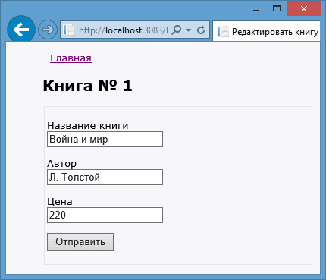
Проверка метода
Запрос на выполнение метода EditBook – Home/EditBook/1:
Помощник Html.EditorFor сгенерировал поля для редактирования.
Можно изменить модель, и отправить ее на сервер, где произойдет ее сохранение.

Slide 26
Удаление объекта модели
Метод-действие, которое удаляет объект модели из базы данных:
public ActionResult Delete(int id) {
// проверяем: Есть ли такой объект в БД?
Book b = db.Books.Find(id);
if (b != null) { // объект есть в БД
db.Books.Remove(b); // отмечаем объект для удаления
db.SaveChanges(); // удаляем объект из БД
}
return RedirectToAction("Index");
}
Метод db.Books.Remove(b) установит статус модели в Deleted
  при вызове метода db.SaveChanges будет генерироваться SQL-выражение DELETE

Slide 27
Другой способ задания статус Deleted
Например:
public ActionResult Delete(int id) {
Book b = new Book { Id = id };
db.Entry(b).State = EntityState.Deleted;
db.SaveChanges();
return RedirectToAction("Index");
}
Достоинство: избегаем первого запроса к БД
Book b = db.Books.Find(id);
вместо двух запросов к БД будет выполняться только один.
Недостаток: безопасность.

Slide 28
Проблема с удалением
Допустим: пришло электронное письмо, в которое была внедрена картинка посредством тега:
<img src="http://адрес_нашего_сайта/Home/Delete/1" />
В итоге при открытии письма 1-я запись в таблице может быть удалена.
Уязвимость касается не только писем
  она может проявляться и в других местах
Общий смысл проблемы: GET-запрос к методу Delete несет потенциальную уязвимость.

Slide 29
Улучшенный вариант метода Delete
Вместо одного метода Delete используется два метода
  первый – спрашивает подтверждение;
  второй – выполняет реальное удаление.
Атрибут ActionName("Delete")
указывает, что метод DeleteConfirmed будет восприниматься как действие Delete.
Первый метод передает удаляемый объект в представление.
  в представлении с помощью нажатия кнопки можно подтвердить удаление.
При подтверждении id будет передано второму методу по запросу POST.
[HttpGet]
// запрос на подтверждение удаления
public ActionResult Delete(int? id) {
if (id == null) { return HttpNotFound(); }
Book b = db.Books.Find(id);
if (b == null) { return HttpNotFound(); }
return View(b);
}
[HttpPost, ActionName("Delete")]
// выполнение удаления
public ActionResult DeleteConfirmed(int? id) {
if (id == null) { return HttpNotFound(); }
Book b = db.Books.Find(id);
if (b == null) { return HttpNotFound(); }
db.Books.Remove(b);
db.SaveChanges();
return RedirectToAction("Index");
}

Slide 30
Пример представления для метода Delete
(запрос на подтверждение удаления)
@{ Layout = "~/Views/Shared/_Layout.cshtml"; }
@model BookStore.Models.Book
<h2>Удаление книги</h2>
<dl>
<dt>Название</dt>
<dd> @Html.DisplayFor(model=>model.Name) </dd>
<dt>Автор</dt>
<dd> @Html.DisplayFor(model=>model.Author) </dd>
<dt>Цена</dt>
<dd> @Html.DisplayFor(model=>model.Price) </dd>
</dl>
@using (Html.BeginForm()) {
<input type="submit" value="Удалить" />
}
Notes:
Почему не указано какому методу передать?

